Slide 1
ES6基础5

Slide 2
教学目标
Set和Map数据结构

Slide 3
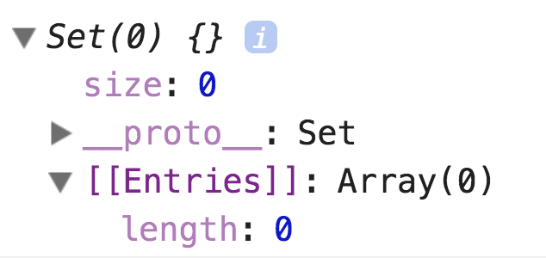
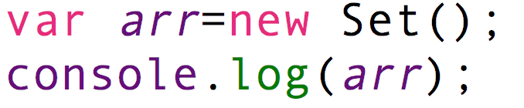
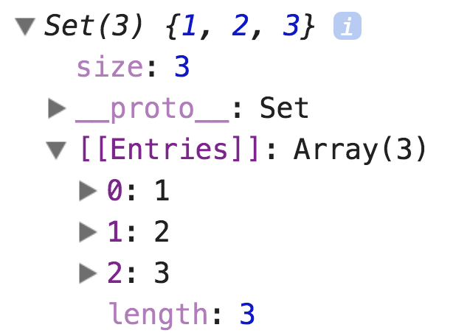
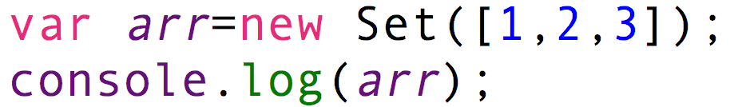
Set和Map数据结构
Set
ES6 提供了新的数据结构 Set。类似于数组，但成员的值是唯一的，没有重复。 Set 本身是一个构造函数，用来生成 Set 数据结构。
参数可以为空，如果有参数，需要传数组
例5-1

Slide 4
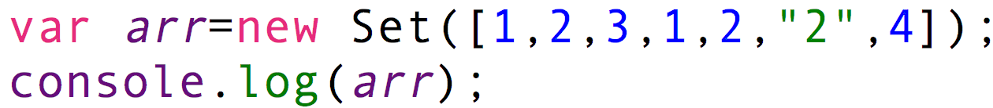
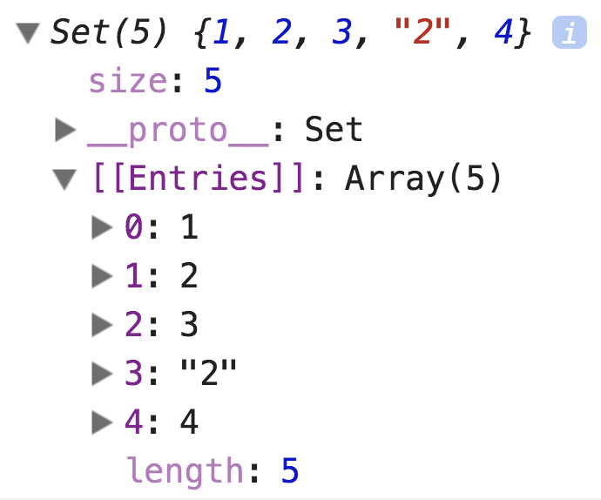
Set和Map数据结构
Set
重复元素在Set中自动被过滤
例5-1

Slide 5
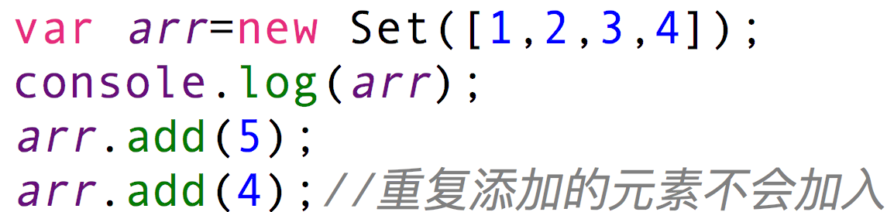
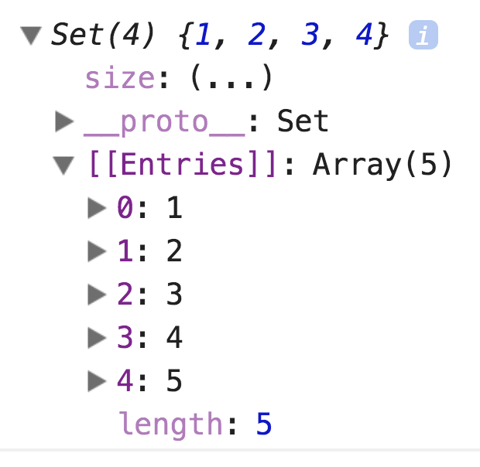
Set和Map数据结构
Set
add方法可以添加元素，如果重复添加，不会加入
例5-1

Slide 6
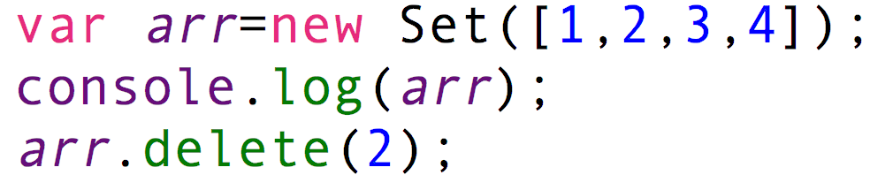
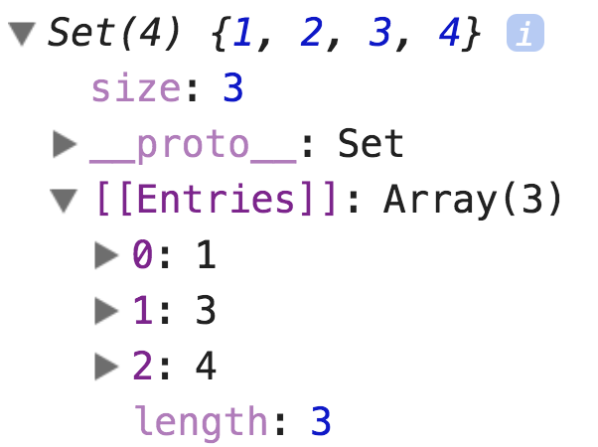
Set和Map数据结构
Set
delete方法可以删除元素
例5-1

Slide 7
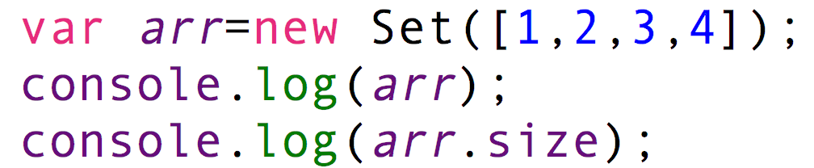
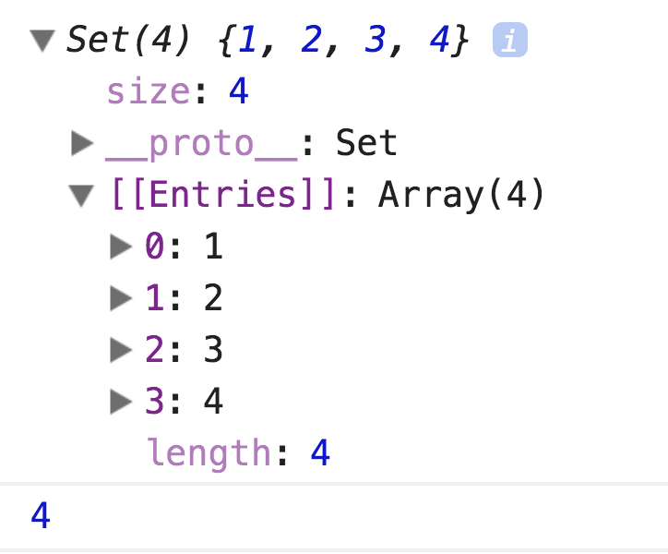
Set和Map数据结构
Set
size属性获取成员个数
例5-1

Slide 8
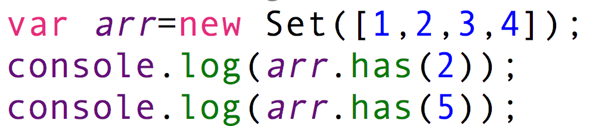
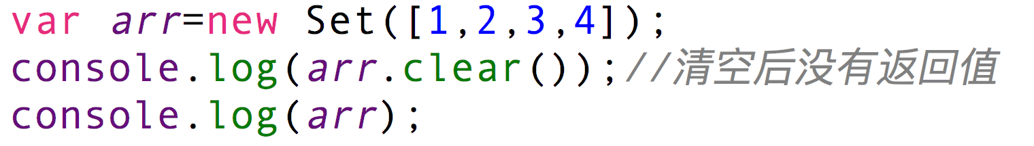
Set和Map数据结构
Set
has()是否属于Set成员
clear()清除所有成员
例5-1

Slide 9
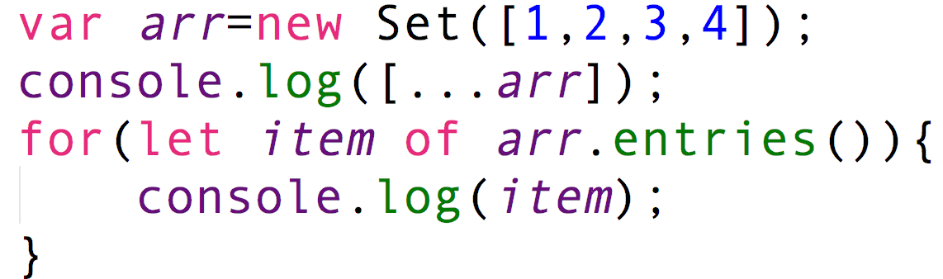
Set和Map数据结构
Set
遍历Set
keys()：返回键名的遍历器
values()：返回键值的遍历器
entries()：返回键值对的遍历器
forEach()：使用回调函数遍历每个成员
自学部分：http://es6.ruanyifeng.com/#docs/set-map
例5-1

Slide 10
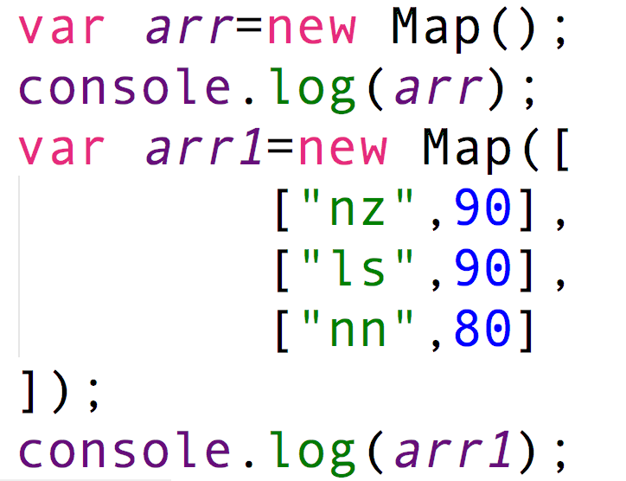
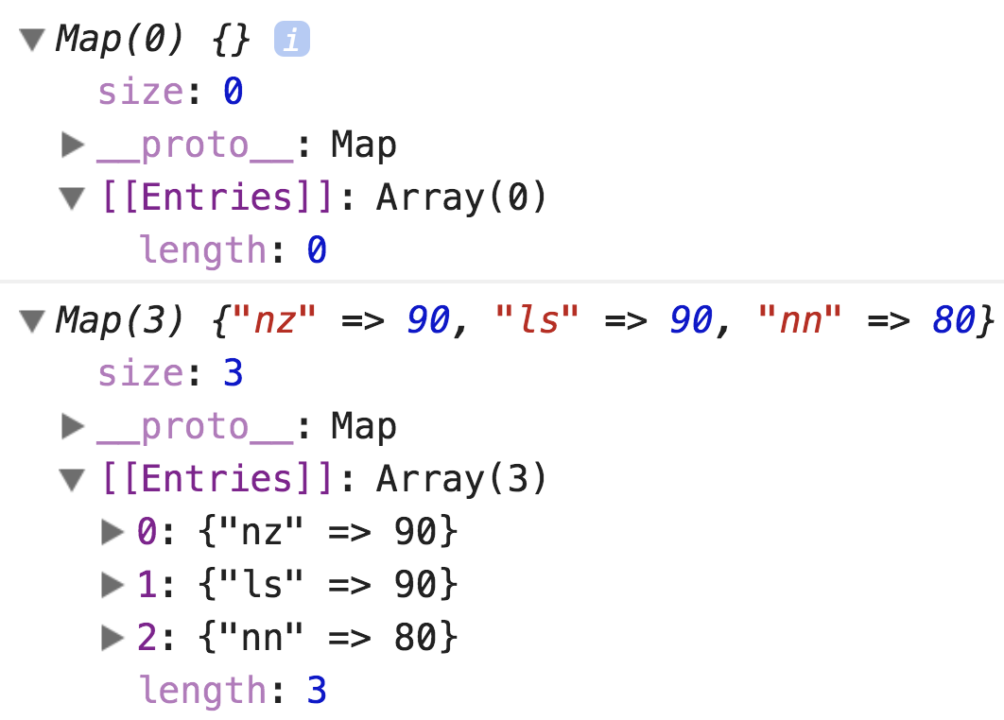
Set和Map数据结构
Map
是一组键值对的结构，具有极快的查找速度。
参数可以为空，如果有参数，需要传二维数组
例5-2

Slide 11
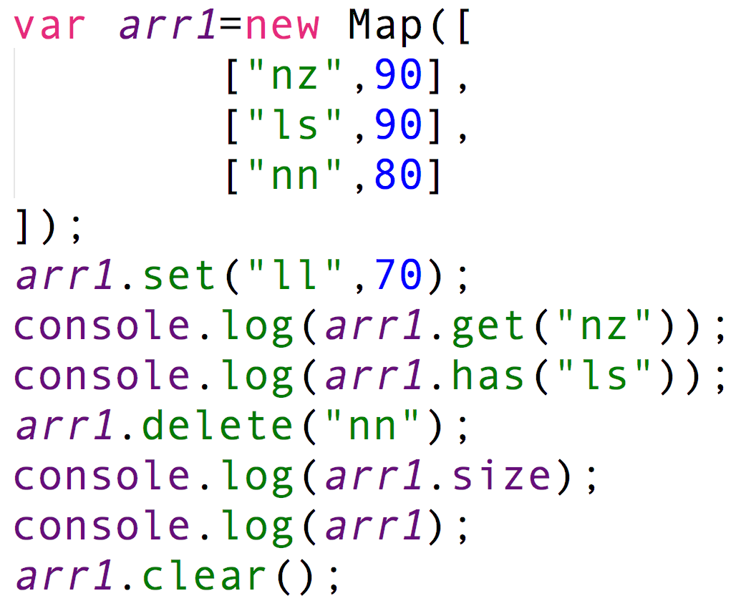
Set和Map数据结构
Map
set方法：添加新的key:value
get方法：获取key对应的value
has方法：是否存在key:value
delete方法：删除key
clear方法：清除所有成员
size属性：获取Map结构的成员总数
例5-2

Slide 12
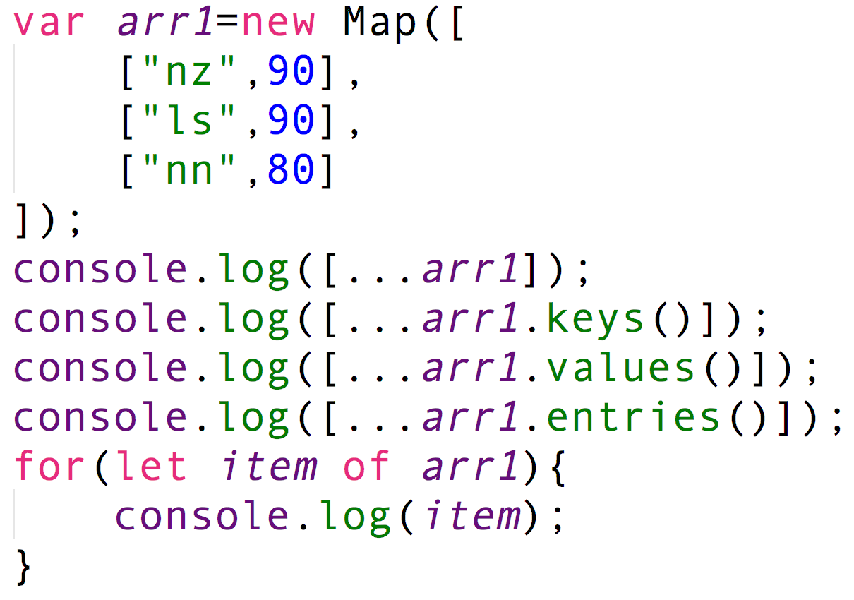
Set和Map数据结构
Map
遍历Map
keys()：返回键名的遍历器
values()：返回键值的遍历器
entries()：返回键值对的遍历器
forEach()：使用回调函数遍历每个成员
自学部分：http://es6.ruanyifeng.com/#docs/set-map
例5-2

Slide 13
谢 谢

